Slide 1

이승헌
autonomous-driving - Smart Cart
Slam mapping - 실습실에서 태우님과 맵핑함.
오픈 소스 활용 - yolov5로 변경 후 테스트
3. PID 테스트
4. TTS 사용 - 대화형을 위해 / gtts 테스트
5. 기능 명세서 작성
6. 기능 추가 및 개선
7. 젠킨스 연동 - 영구적 에이전트 연결
Ref. 이승헌_유튜브
https://www.youtube.com/channel/UCIebQquyoopk-lblDdfqG7g

Slide 2
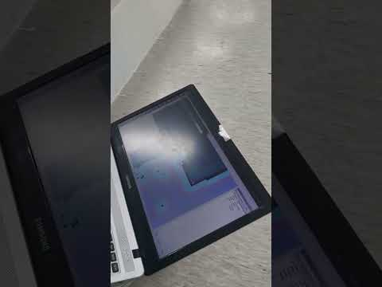
1. Slam mapping - 실습실에서 태우님과 맵핑
autonomous-driving - Smart Cart

Slide 3

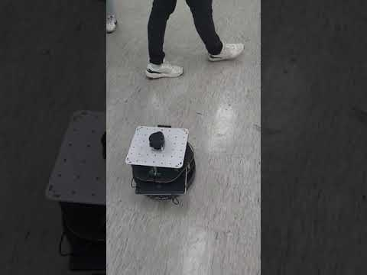
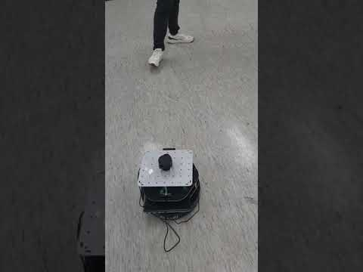
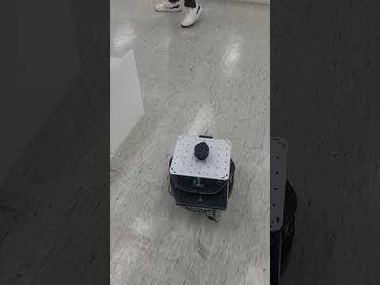
2. 오픈 소스 활용 - yolov5로 변경 후 테스트
autonomous-driving - Smart Cart
MobileNetSSD
Yolov5
Angular 테스트 - 태우님과 같이 테스트
Angular = 1.3
Angular = 1.0
Angular = 2.0

Slide 4
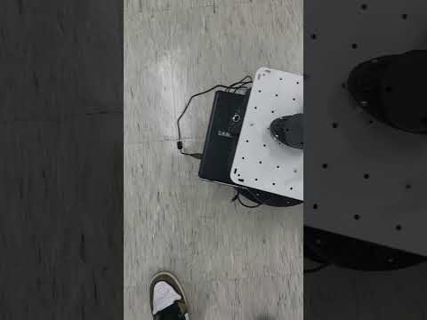
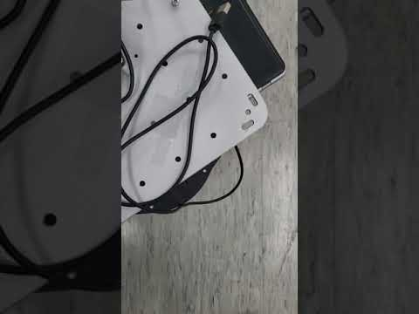
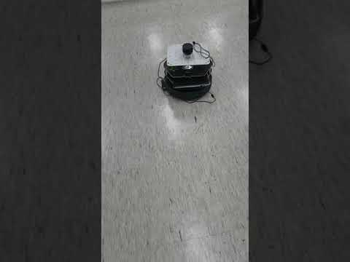

3. PID 테스트 - 이승헌/ 04.05
autonomous-driving - Smart Cart
Ref. http://wiki.ros.org/pid
게인 값
KP = 0.5, KI= 0.01, KD= 0.05
KP = 1.0, KI= 0.01, KD= 0.05
KP = 0.5, KI= 0.1, KD= 0.05
그 외 추가 pid 영상. 이승헌_유튜브
https://www.youtube.com/channel/UCIebQquyoopk-lblDdfqG7g

Slide 5
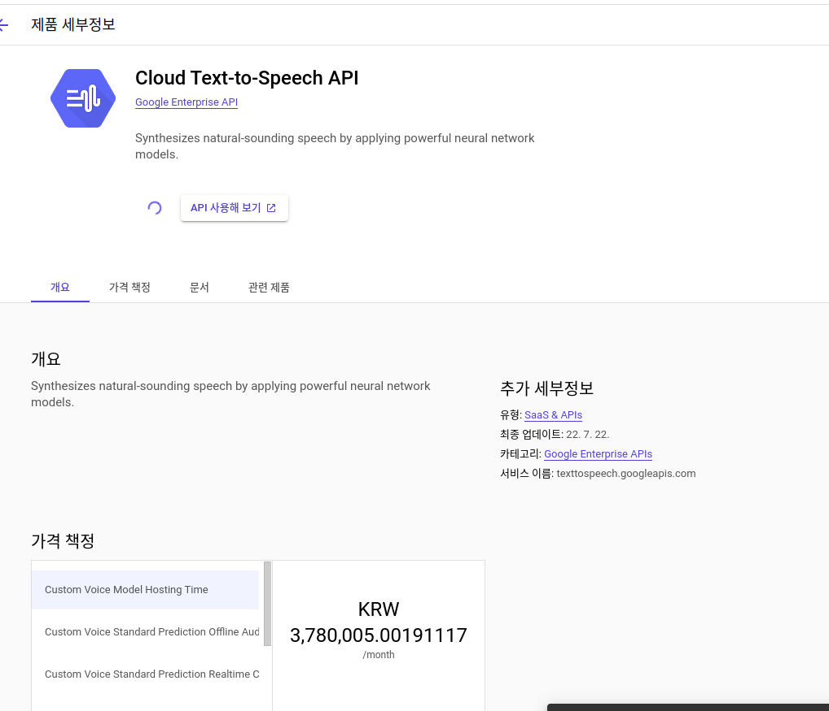
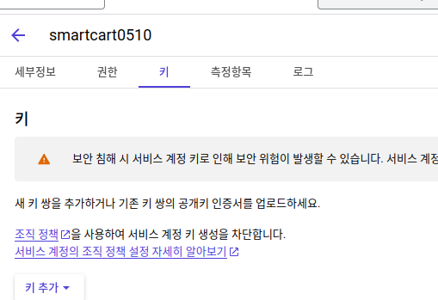
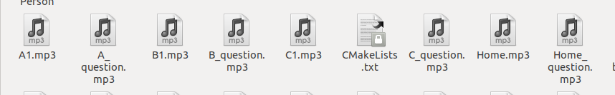
4. TTS 사용 - 대화형을 위해 / gtts 테스트
autonomous-driving - Smart Cart
TTS로 만든 음성파일
키 생성
Api 연동

Slide 6
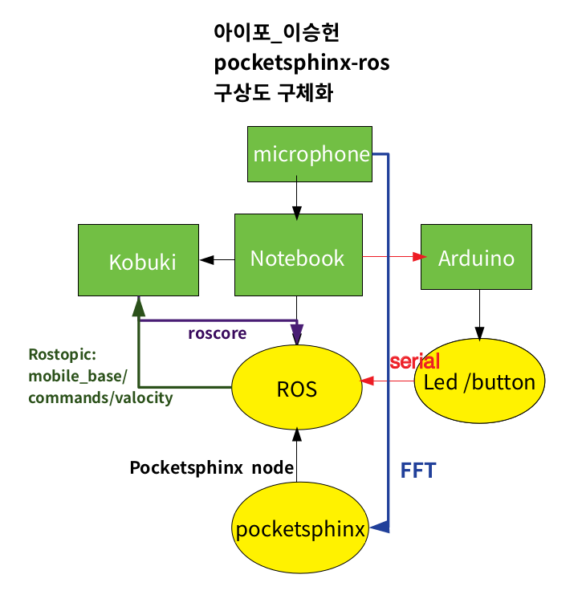
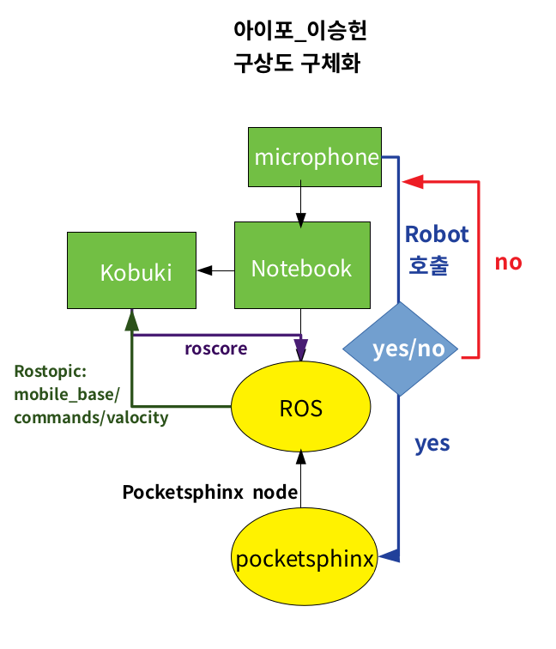
4. TTS 사용 - 대화형을 위해 / gtts 테스트
autonomous-driving - Smart Cart
변경 전
변경 후

Slide 7
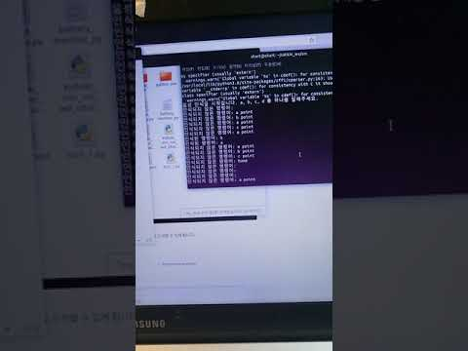
4. TTS 사용 - 대화형을 위해 / gtts 테스트
autonomous-driving - Smart Cart
사전 학습 파일 수정
인식률 테스트

Slide 8
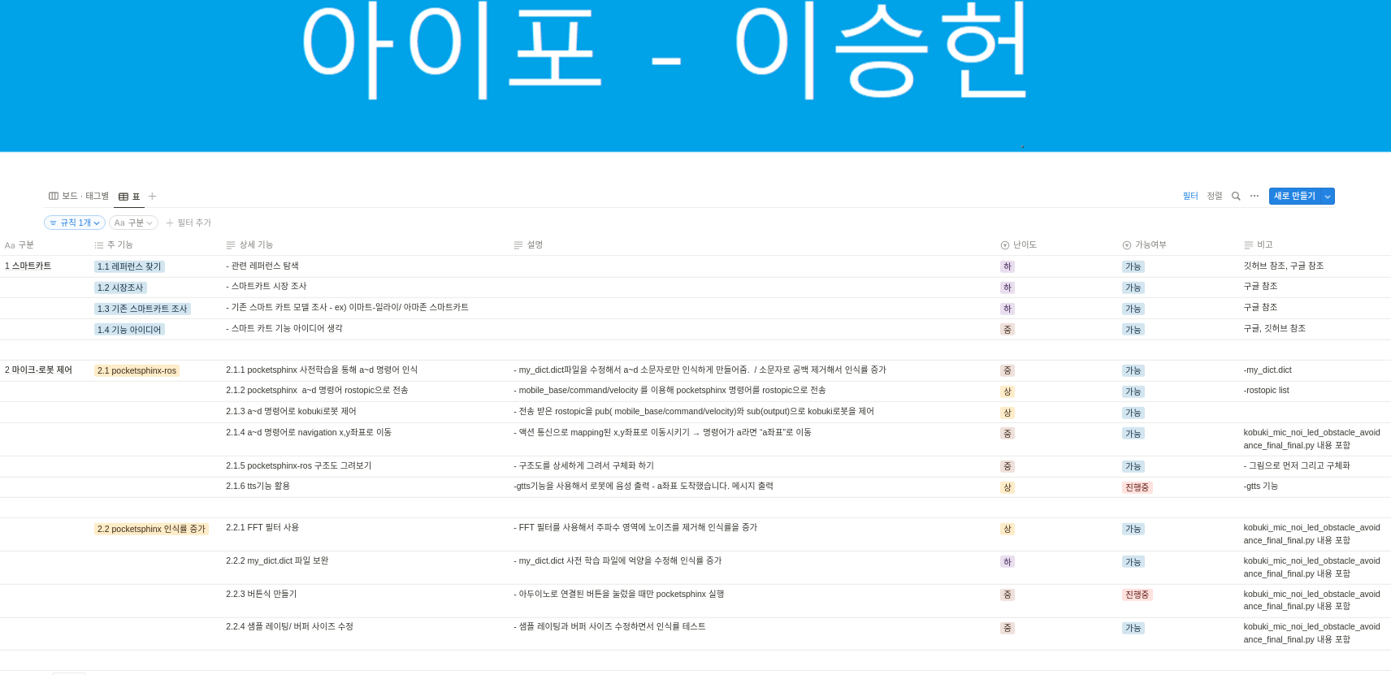
5. 기능 명세서 작성
autonomous-driving - Smart Cart

Slide 9
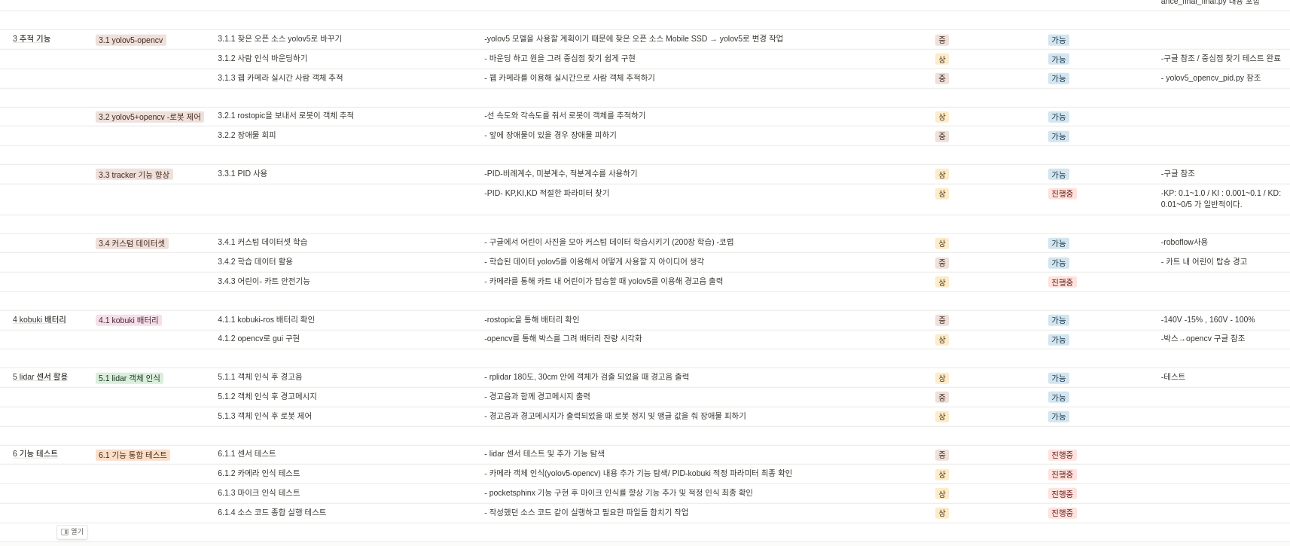
5. 기능 명세서 작성
autonomous-driving - Smart Cart
기능 명세서_아이포_이승헌

Slide 10
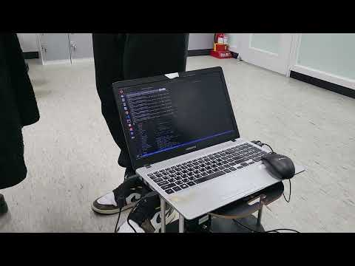

6. 추가 기능
autonomous-driving - Smart Cart
PID 오차가 심해서 5초간 검출 된 객체만 따라가게 설정
이전에 만들었던 lidar 거리 감지로 yolov5와 같이 병행 해서 거리 간격 받아오기 및 경고음 출력.
완벽한 대화형을 위한 gtts 파일 세팅

Slide 11
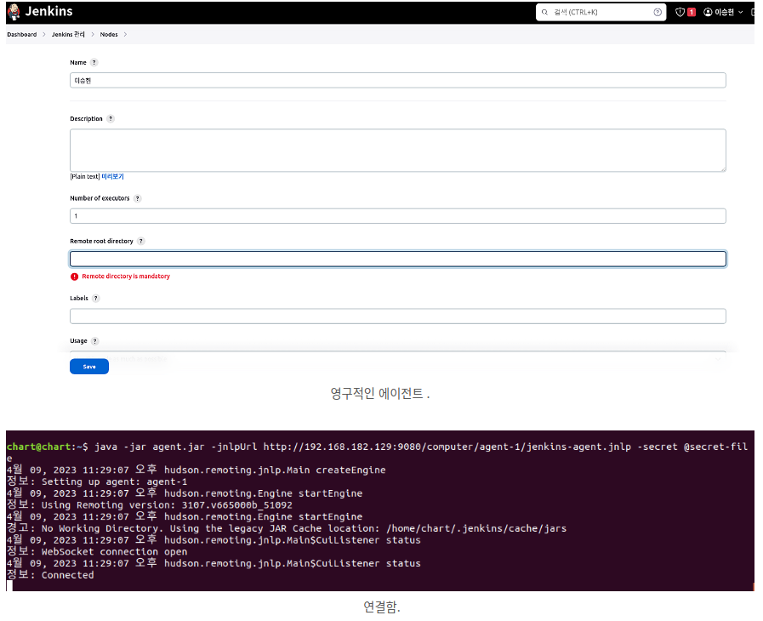
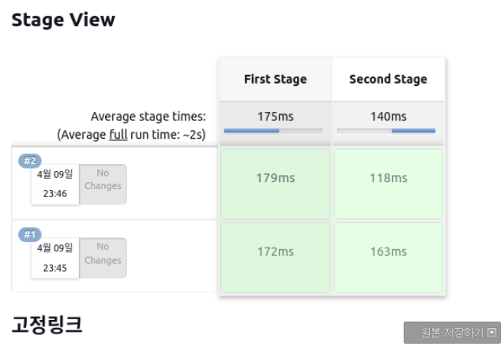
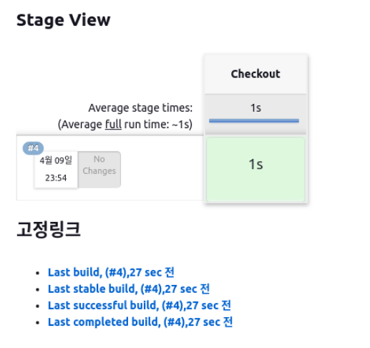
7. 젠킨스 연동 - 영구적 에이전트 연결
autonomous-driving - Smart Cart
멀티 스테이지 및 checkout 사용
영구적 에이전트 연결 완료

